Slide 1
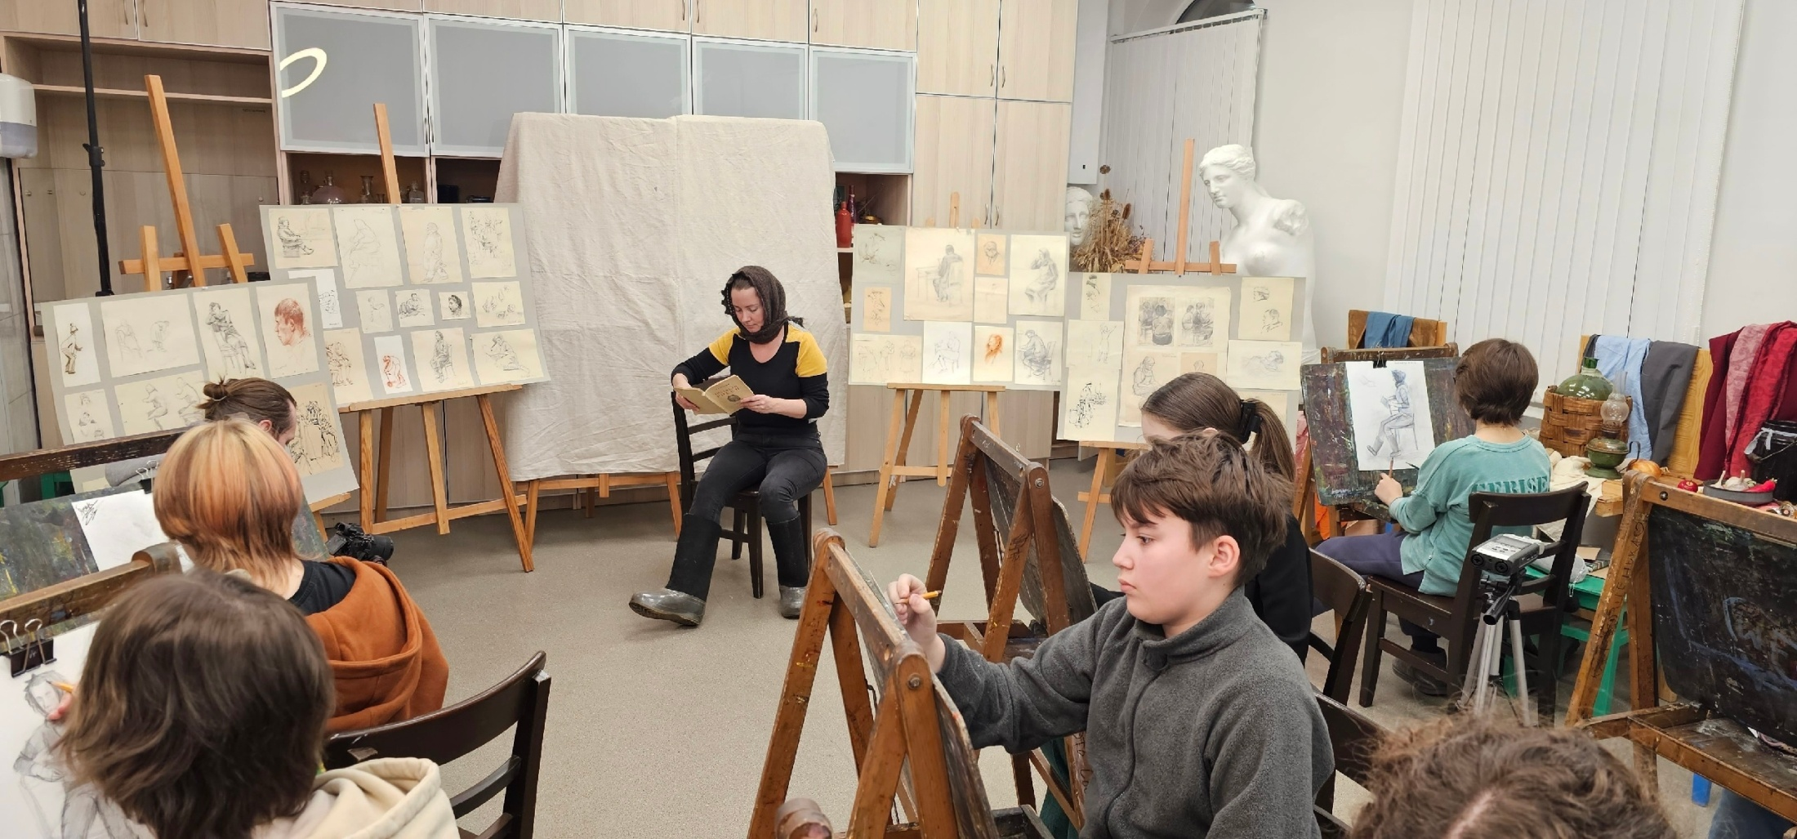
Тема урока: «Наброски с фигуры человека.»
Открытый урок по учебному предмету «Рисунок»

Slide 2
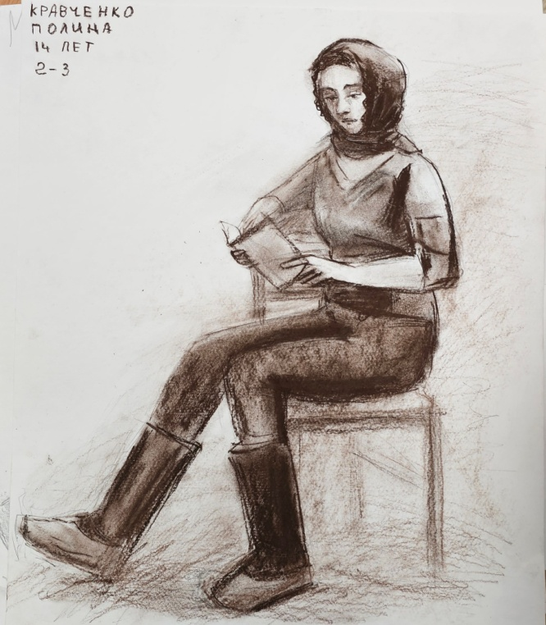
Урок проводиться для учащихся 2 класса по дополнительной предпрофессиональной общеобразовательной программе в области изобразительного искусства «ЖИВОПИСЬ». Нормативный срок обучения - 5 лет. Возраст учащихся 13 лет. Цели и задачи урока:
Цель: Выполнить наброски человека с натуры.
Для выполнения поставленной цели
Необходимо решить следующие задачи:
1. Обучающие:
- Познакомить обучающихся с особенностями краткосрочных зарисовок фигуры человека;
- Познакомить с пропорциями человеческой фигуры;
- Научить анализировать передаваемый образ; сформировать умение обобщать, стилизовать, распределять свет и тень в наброске.
2.Развивающие:
-Развивать навыки исполнения набросков; развивать способность к образному мышлению и воображению; развивать глазомер.
3. Воспитывающие:
- Формировать ценностные представления обучающихся о человеке; воспитывать художественный вкус; способность ценить произведения искусств.

Slide 3
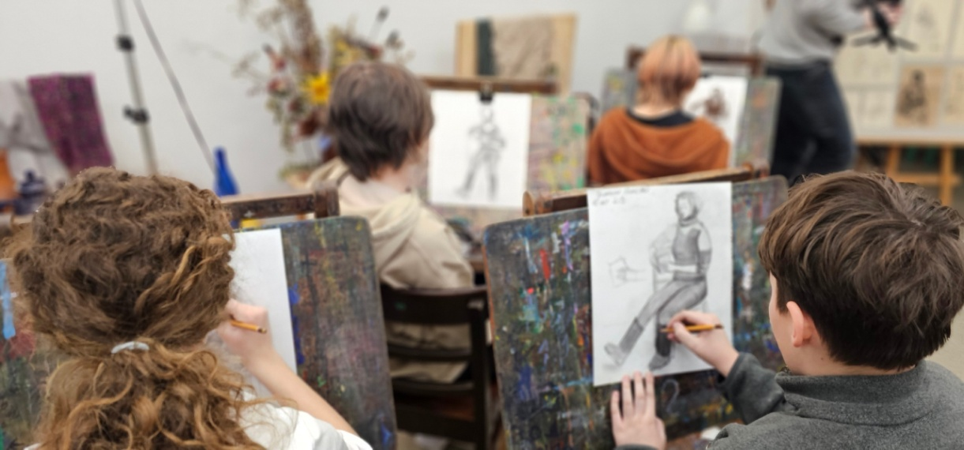
Структура урока:
Организационный момент.( 2 мин.)
Знакомство с темой и целью урока. (2 мин.)
Историческая справка. (6 мин.)
Знакомство с пропорциями фигуры человека. Преподаватель даёт наглядный мастер-класс обучающимся. (5мин.)
Выполнение наброска с натуры обучающимися. (20 мин.)
Завершение работы. Анализ, подведение итогов и обсуждение проделанной работы.
Выставление оценок. (5 мин.)

Slide 4
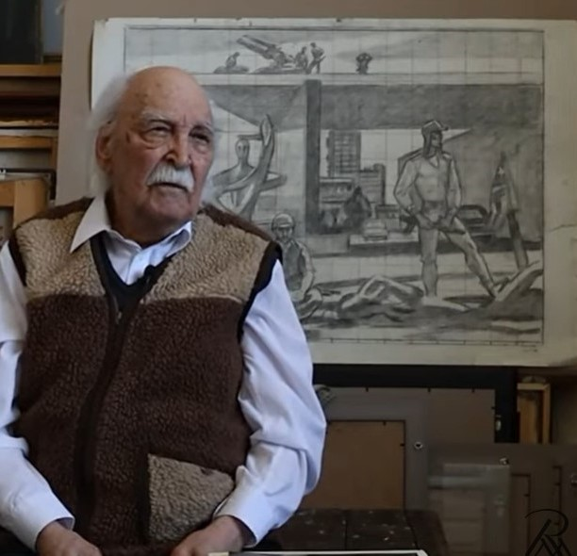
Художественные образцы:
Виктор Иванович Иванов- советский, российский художник-живописец, педагог. Академик АХ СССР; член-корреспондент Народный художник СССР. Лауреат государственной премии СССР ,Государственной премии РСФСР им. Репина и Государственной премии Российской Федерации.

Slide 5
Картина и набросок

Slide 6
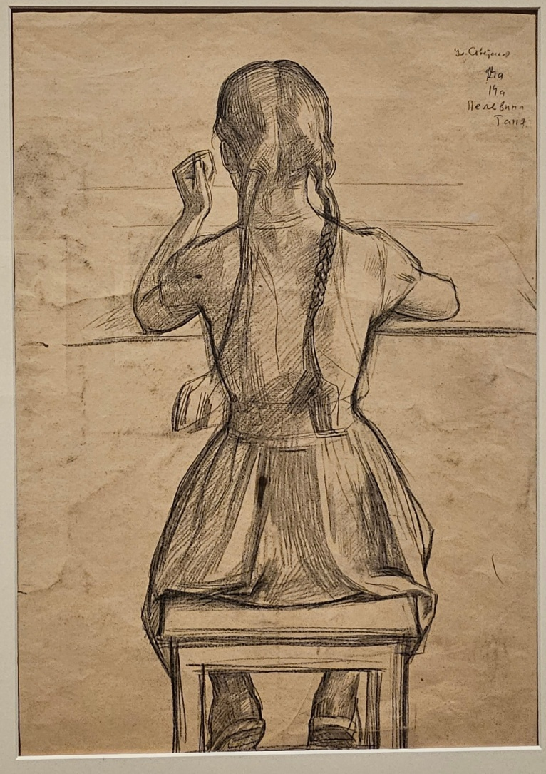
Рисунки к картине «Семья» 1945г.

Slide 7
Рисунки к картине «Семья» 1945г.

Slide 8
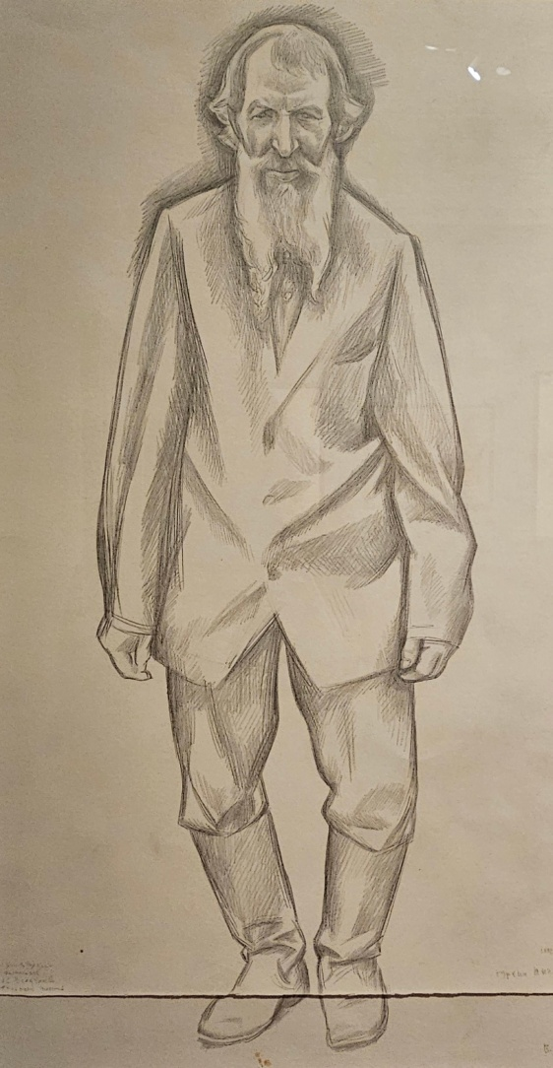
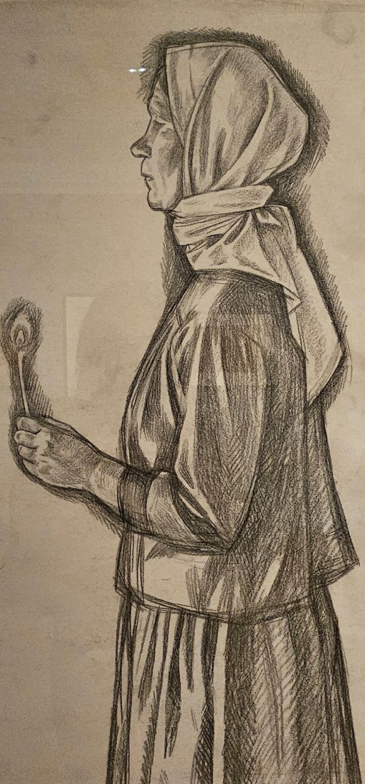
Рисунки с натуры к картинам.

Slide 9
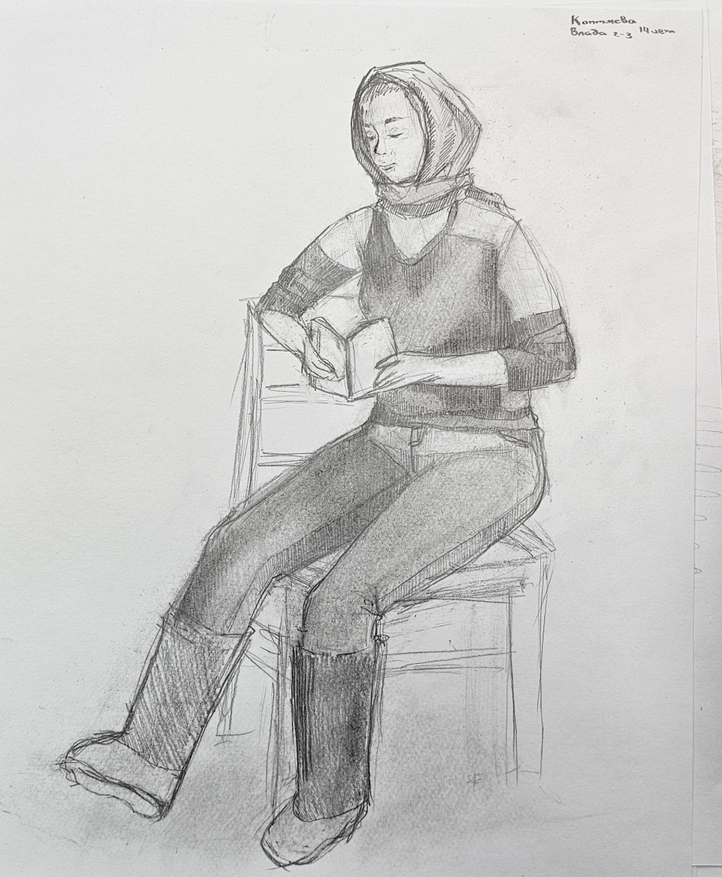
Итог урока. Детские рисунки.

Slide 10
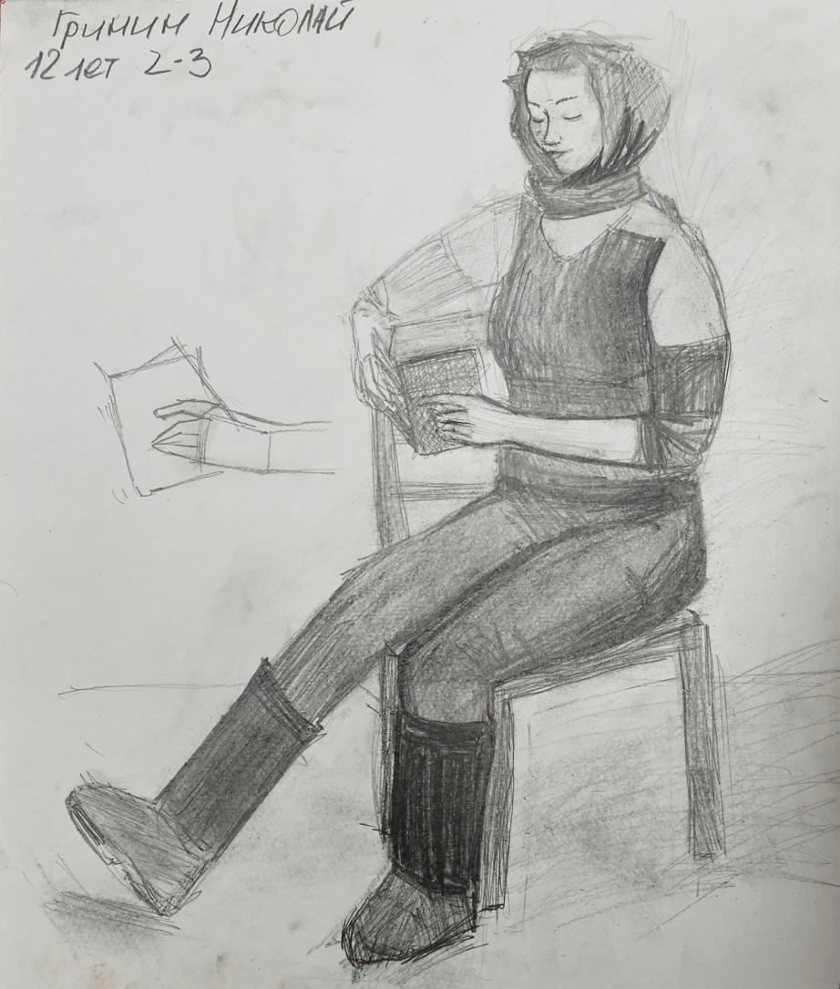
Итог урока. Детские рисунки.

Slide 11
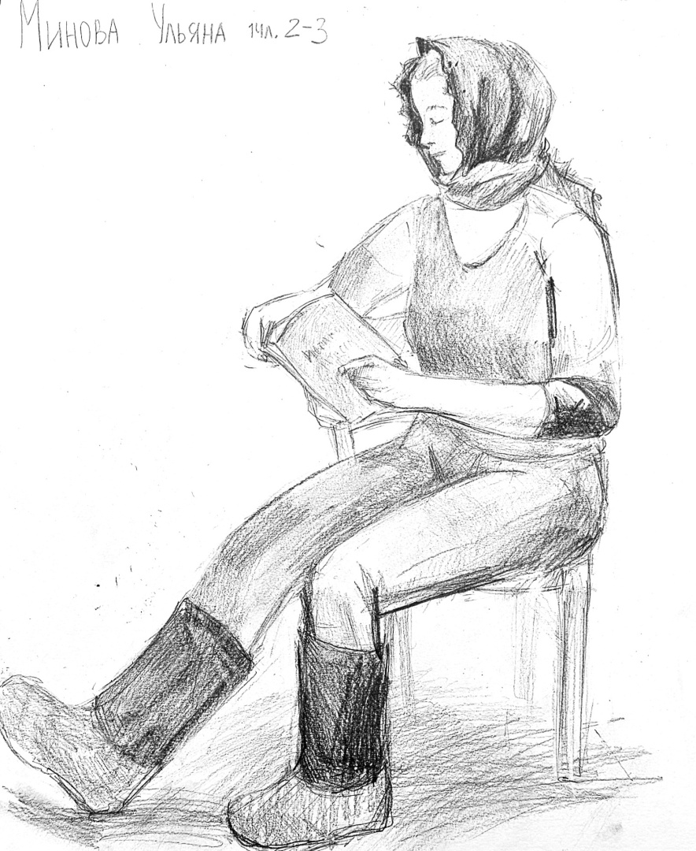
Итог урока. Детские рисунки.

Slide 12
Конец.

